Slide 1
安 全 事 故 案 例 学 习
博富特咨询
全面
专业
实用

Slide 2
关于博富特
博富特培训已拥有专业且强大的培训师团队-旗下培训师都拥有丰富的国际大公司生产一线及管理岗位工作经验，接受过系统的培训师培训、训练及能力评估，能够开发并讲授从高层管理到基层安全技术、技能培训等一系列课程。
我们致力于为客户提供高品质且实用性强的培训服务，为企业提供有效且针对性强的定制性培训服务，满足不同行业、不同人群的培训需求。
博富特认为：一个好的培训课程起始于一个好的设计,课程设计注重培训目的、培训对象、逻辑关系、各章节具体产出和培训方法应用等关键问题。

Slide 3
提 纲
第一部分 事故案例分享
一、“8.13”挖弯单井管线事件
二、“8.11”油气着火事故
第二部分 启示和教训

Slide 4
一、“8.13”挖弯单井管线事件
2014年8月13日17:30，吐哈油建路桥工程公司下属承包商艾力艾（福建）市政工程建设有限公司，在鲁克沁采油厂原油掺稀和外输管道丘陵段开挖管沟时，将鄯17-3单井输油管线挖弯，造成管线损伤。因鄯17-3停井，此管线已停止使用，未造成停井事故。
该项目由中国石油集团工程设计有限责任公司（CPE）华北分公司进行PC承包，吐哈油田建设有限责任公司施工。

Slide 5
一、“8.13”挖弯单井管线事件
事故经过
2014年7月11日，经鲁克沁采油厂、油建公司、鄯善采油厂、CPE华北分公司PC项目组共同确认，鲁中输油站至鄯善油库输油管道管沟开挖。
施工前，油田公司生产运行处组织各相关单位召开了项目协调会，明确了相关采油厂属地管理监护责任，并对施工单位进行了技术交底。
油建公司现场安全技术交底记录中未附管线穿越地下隐蔽物交底图，但明确地下隐蔽物5米范围内不得使用机械开挖。

Slide 6
一、“8.13”挖弯单井管线事件
鄯善采油厂对油建公司管线开挖工作现场进行了交底，并在鄯17-3井单井管线管廊带上用彩旗做出了标识。
8月13日下午，吐哈油建路桥工程公司现场监护人因参加培训，委托艾力艾公司现场负责人进行监护，并交接相关事宜后于18:30离开现场。艾力艾公司现场负责人在鄯17-3井单井管线探坑已挖开，明知地下存在隐蔽物、5米范围内规定不得使用机械开挖的情况下，为节省人工成本，依然指挥挖掘机进行挖掘，造成鄯17-3井单井管线被挖掘机挖弯事件。

Slide 7
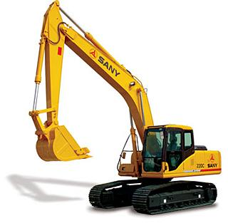
一、“8.13”挖弯单井管线事件
直接原因
承包商在确认地下有管网设施的情况下，盲目抢施工进度，违章指挥挖掘机司机在单井管线5米范围内进行机械开挖，是造成此次事件的直接原因。

Slide 8
一、“8.13”挖弯单井管线事件
间接原因：
1.监督责任缺失，施工单位对承包商日常安全管理、监督检查不到位，是发生此次事件的重要原因。 2.监督职责不清。监护人离开现场后职责缺位，由承包商人员顶替监护，对日常监督检查的职责不清，是此次事件发生的又一重要原因。
3.作业许可执行发生偏差。动土施工作业涉及油田周边单位地下设施，超出本单位管辖范围，作业票未提交生产运行处审批。

Slide 9
一、“8.13”挖弯单井管线事件
管理原因
1.施工方油建公司现场安全监管薄弱，安全制度、防范措施执行力差，是引发此次事件的管理原因。
2.承包商艾力艾公司对员工安全培训教育不到位，特殊作业制度执行不严。
3.总承包方CPE华北分公司PC项目部，对施工现场监管不力，以包代管，安全管控措施执行不严。
4.建设方鲁克沁采油厂作为HSE管理主体，现场监督管理缺位，对审批的作业许可管理松懈，未及时发现和制止施工现场违章行为，现场监管存在严重漏洞，

Slide 10
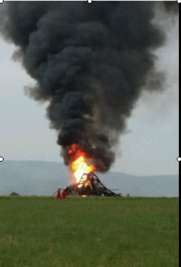
二、“8.11”油气着火事故
2014年8月11日21:50，由长城钻探工程公司40609钻井队（挂靠）施工的长庆油田安平179井，在完钻固井前循环中发生着火事故，8月12日3:25，井架倒塌。17:30，进行现场灭火降温。17:50，人员进入钻台下，成功关闭套管头四通闸门，解除险情。事故没有造成人员伤亡和环境污染。
目前，事故原因尚在调查中。

Slide 11
二、“8.11”油气着火事故
事故经过
2014年8月4日钻至3411m时发生井漏，立即随钻堵漏，漏失量降至2-3m³/h。8月5日于3467m完钻。
8月8日，在测井前循环过程中有气体窜出，泥浆涌出约3m高，为防止险情发生，钻井项目组决定不测井直接下套管。
8月11日17:00，下完套管准备固井时，通过套管头四通闸门循环时发现油气侵现象。为保证固井质量，固井队拒绝固井，钻井队组织循环提高钻井液密度。
21:50，振动筛排污坑处发生油气闪爆，坑内原油着火。

Slide 12
二、“8.11”油气着火事故
固井队为防止固井设备燃烧，驱车离开现场，钻井队人员也相继逃生。
采油厂钻井项目组得知报告后，立即组织该钻井队和周边钻井队进行灭火并拨打火警电话。
11日22:40,消防车到达现场，但因火势过大，未能控制住火情，导致火焰蔓延至井口，至12日3:25，井架倒塌。

Slide 13
二、“8.11”油气着火事故
可看出，油气闪爆引燃排污坑内污油着火，是事故发生的直接原因。排污坑着火后，井队人员未及时关闭套管四通闸门是险情扩大的间接原因。
只有具备可燃物和火源（油气
闪爆所需的点火能量），才有可能
发生着火、闪爆。
因此，本次事故发生的原因可
能有以下几点：
可燃物
助燃物
燃烧的
三要素
点火源

Slide 14
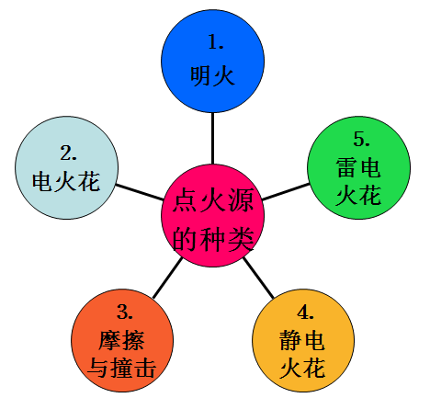
二、“8.11”油气着火事故
1.循环过程中，振动筛附近
有吸烟、或电气焊作业、或交叉
施工未关闭防火帽的车辆存在，
或者该区域用电线路和设施老化
着火，或者循环泥浆中含有较多
岩屑或铁块等杂质，在出口产生
静电。
2.循环过程中井口、出口未及
时进行气体监测，并采取除气措
施，致使气体聚集，达到爆炸极限。

Slide 15
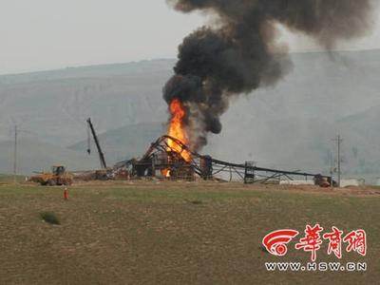
二、“8.11”油气着火事故
3.测井前循环过程中出现井涌，未按井控细则测压、循环压井至井筒压力平衡后再施工，而是抢时间，导致环空失压，作业中油气上窜。
4.钻进中堵漏后漏失量为2-3m³/h，未完全堵住情况下，后续作业过程中灌液、液面监测制度不落实，现场泥浆材料和压井液储备不足。
？

Slide 16
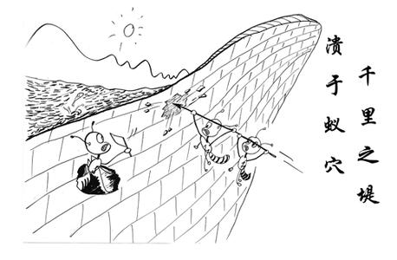
二、“8.11”油气着火事故
5.着火后至22:40消防队赶至现场，火势随后蔓延至井口期间，现场未能指挥封井，井队现场负责人、钻井监督现场值班制度、应急职责不落实。
6.钻井队未按标准进行防喷演习，致使井控意识差，出现着火后逃窜。
7.循环过程中，出口未进泥浆罐，直接排放至排污坑，因坑低于井场，从而振动筛排污坑处油气积聚。
…………

Slide 17
启示和教训
以上两起事故，性质不同，但存在以下共同点：
1.都与承包商管理有关。
2.事故的直接原因都是作业许可、井控实施细则、应急处置等基础制度执行不到位。
3.管理方面都与过程监管失控有关。
安全工作 只争朝夕

Slide 18
启示和教训
通过分享事故，我们应注意以下几点：
1.经验分享，重在效果。前事不忘后事之师！要能及时将公司内外的事故作为本单位的教训，结合实际，认真分析，切实做到举一反三。“8.13”挖弯管线事件与“5.4”丘东挖断光缆事件原因基本相同，且后者在油田公司周生产会上进行了分享，但未能很好的利用事故的教训。
以人为鉴 可以知得失

Slide 19
启示和教训
2.强化承包商安全监管。随着业务优化，公司涉及的承包商业务相应增加。为保证安全生产，紧跟《安全生产法》中对承包商管理责任、违法连带责任的从严要求，各业务单位、属地单位应落实“管工作管安全”，强化源头预防、过程监管。
修改前《安全生产法》 | 修改后《安全生产法》
第八十六条 生产经营单位将生产经营项目、场所、设备发包或出租给不具备安全生产条件或者相应资质的单位或者个人的……没有违法所得或违法所得不足五万元的，单处或者并处一万元以上五万元以下的罚款…… | 第一百零九条 生产经营单位将生产经营项目、场所、设备发包或出租给不具备安全生产条件或者相应资质的单位或者个人的……没有违法所得或违法所得不足十万元的，单处或者并处十万元以上五十万元以下的罚款……

Slide 20
启示和教训
3.以基础制度落实为重点，做好事前预防，强化过程监控。
基础不牢，地动山摇，各单位 应结合特殊施工及季节、气候变化， 以作业许可制度、井控细则等基础 制度落实为抓手，加强风险识别和 过程控制。解决问题时，从“人、 机、管、环”方面查找原因，多找 自身管理原因。

Slide 21
感谢聆听
资源整合，产品服务
↓↓↓
公司官网 | http://www.bofety.com/
如需进一步沟通
↓↓↓
联系我们 | 15250014332 / 0512-68637852
扫码关注我们
获取第一手安全资讯
微信公众号
抖音

